Slide 1
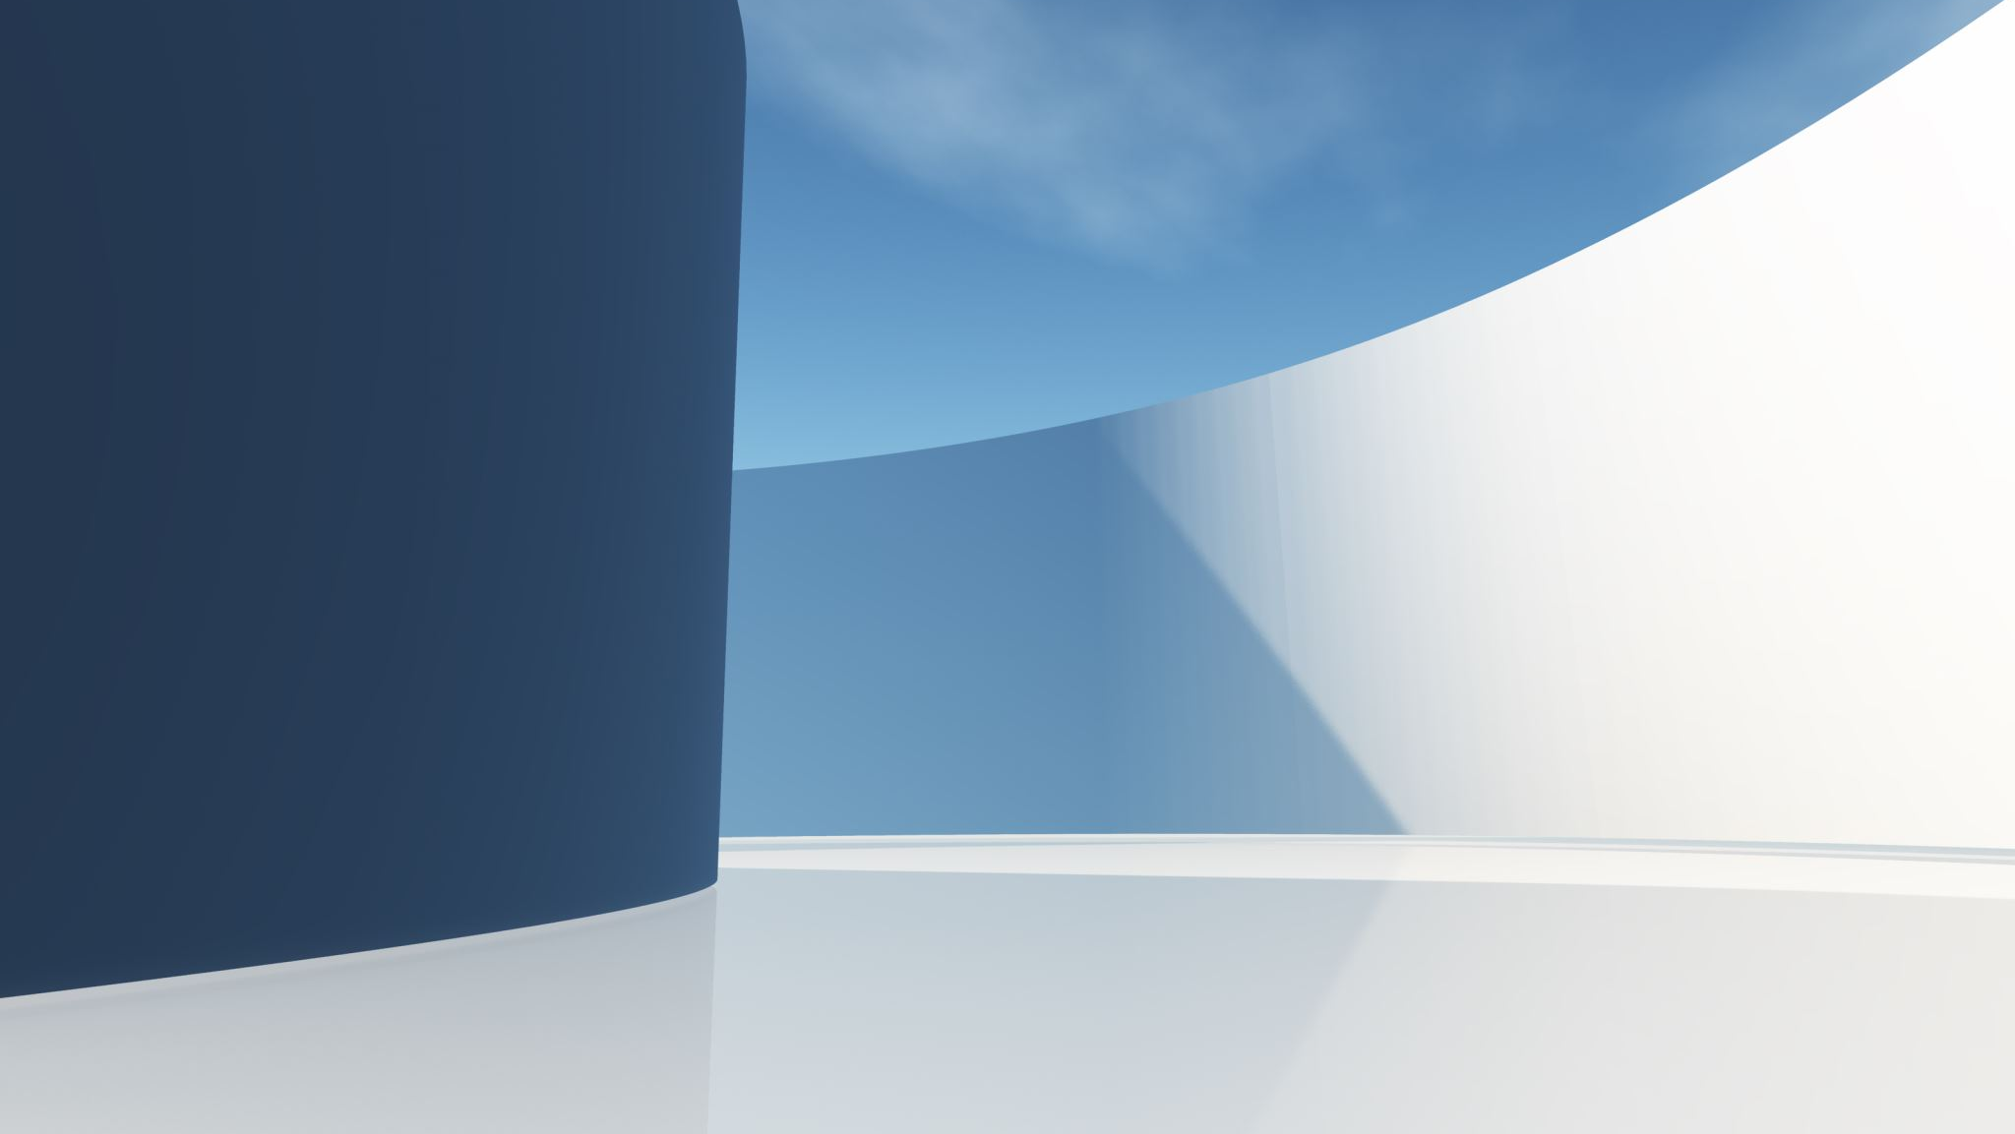
ИГРА ПЛАТФОРМЕР

Slide 2
Введение
Программа представляет собой игру платформер, главной задачей которой является сражение с врагами и передвижение по платформам на карте.

Slide 3
Возможности игры
Выбор уровня
Продолжение игры с последнего пройденного уровня
Регулирование звука
В процессе игры пользователь сражается с врагами и собирает монеты

Slide 4
Структура программы: Основные классы
Class hero - класс героя
Class level - класс уровня
Class enemy - класс врагов

Slide 5
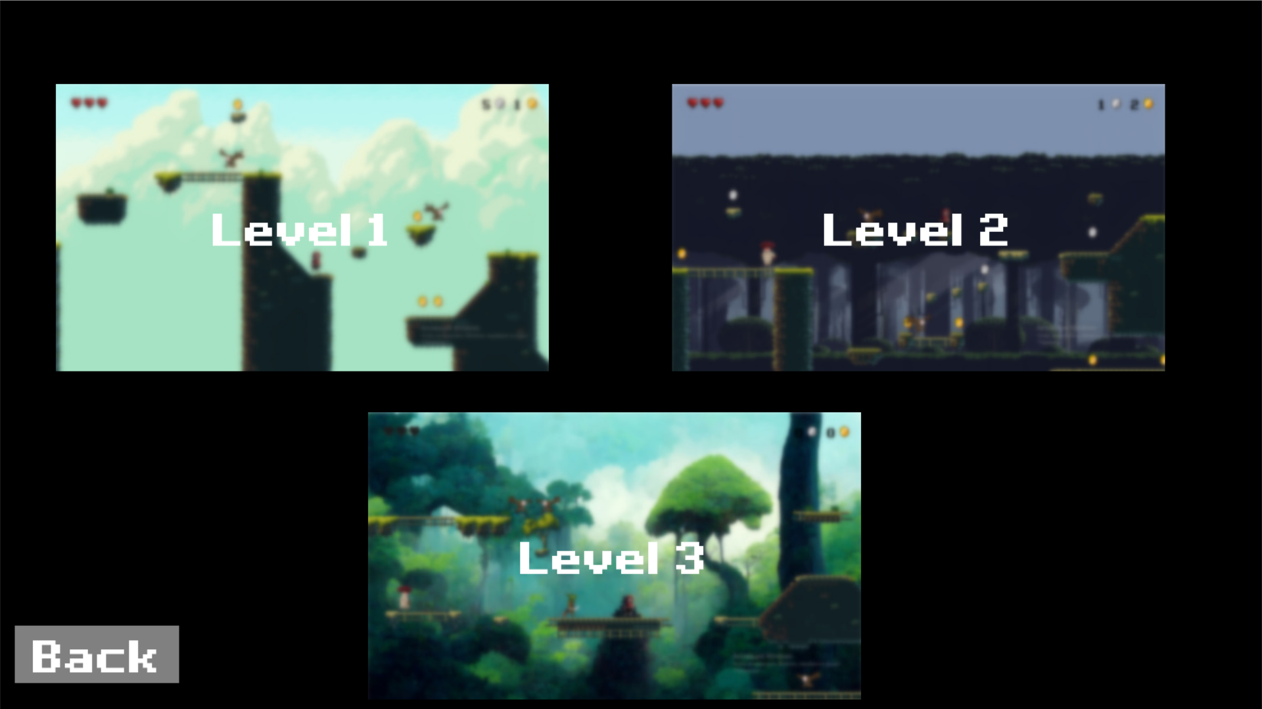
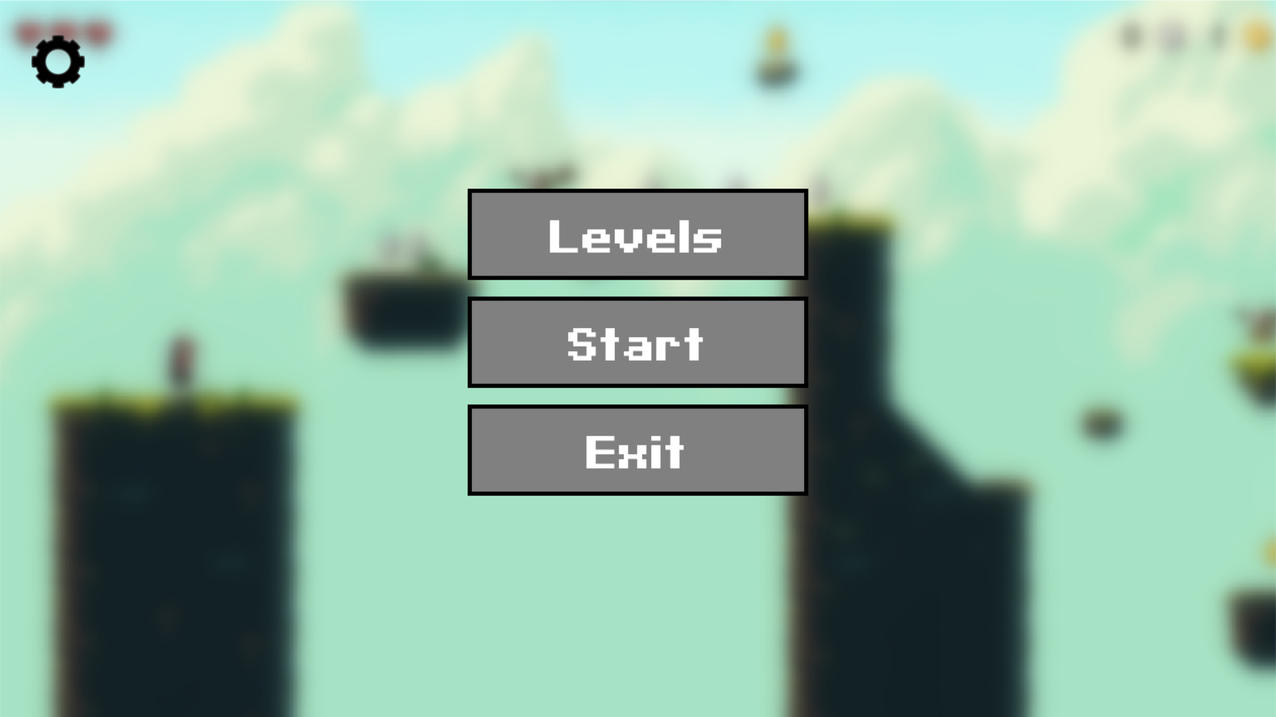
Внешний вид:меню и выбор уровня

Slide 6
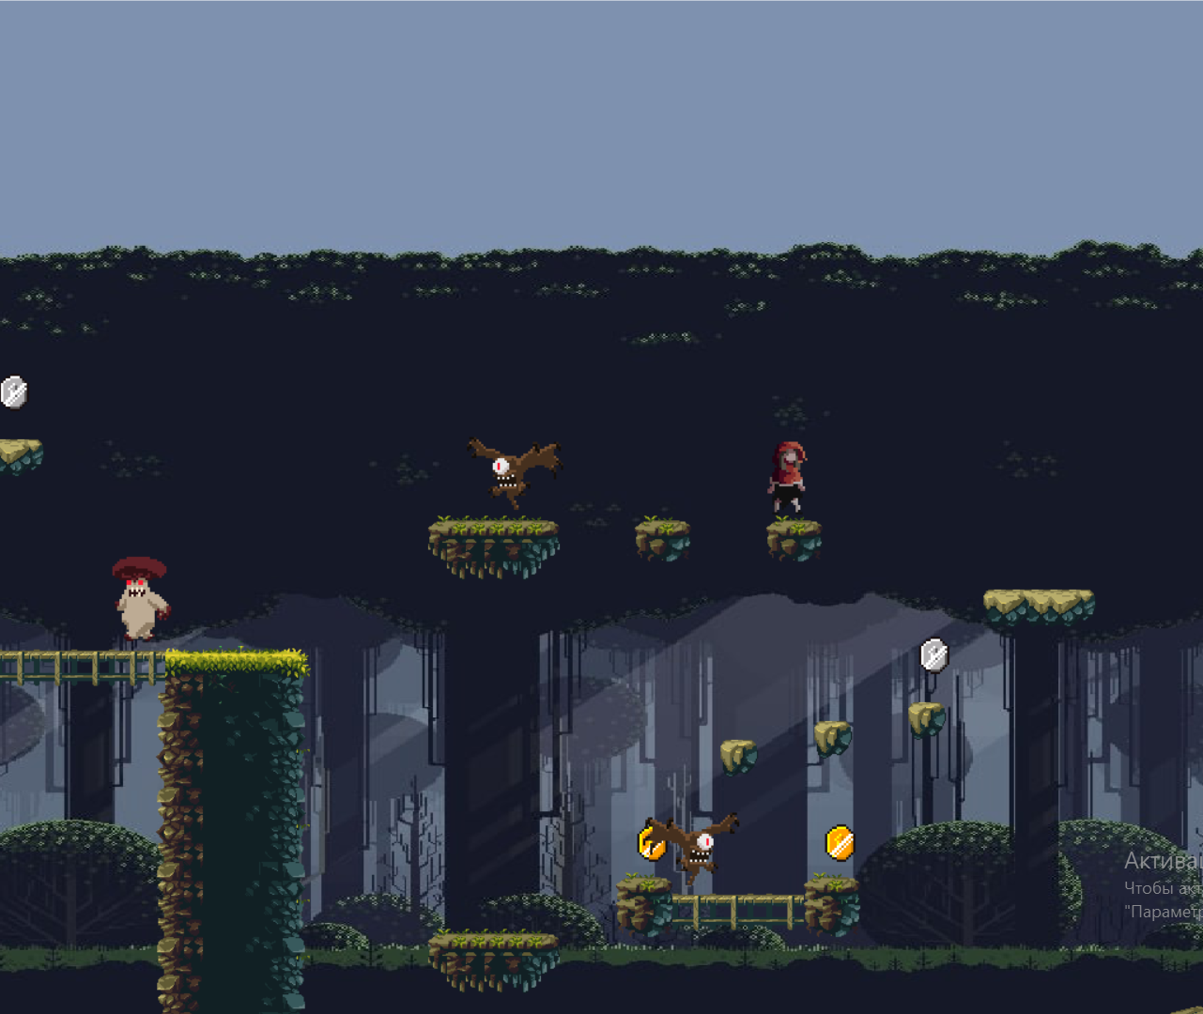
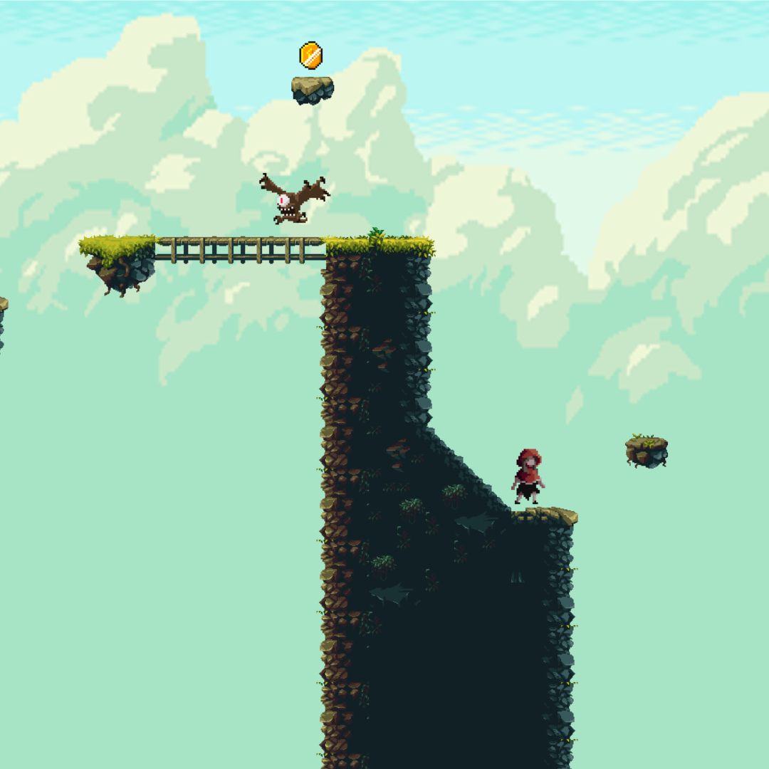
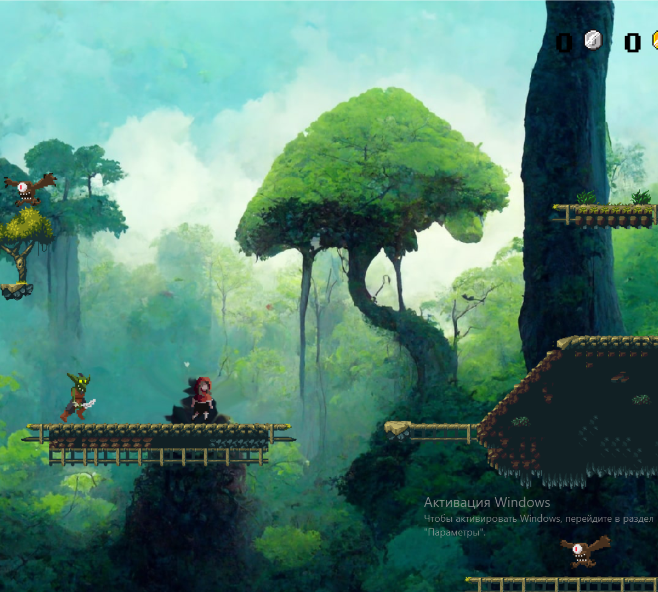
Внешний вид: уровни
3 уровня с различными врагами и препятствиями

Slide 7
Возможности доработки
Добавление магазина вещей
Увеличение количества уровней
Сохранение на определенном месте в уровне

